Slide 1

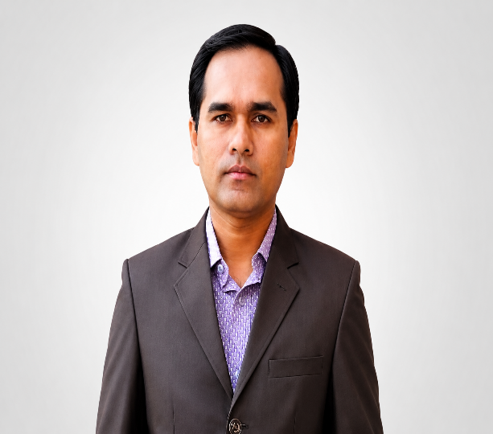
সত্যই সুন্দর সু-শিক্ষাই জাতির মেরুদন্ড
গল্পে গল্পে গণিত শিখি
শর্ট টেকনিক
সহজে
মনে রাখার
ট্রিকস!
অধ্যায় ২
অনুশীলনী ২.২
7নং অংক
মামুন স্যারের
10 minuteTeaching
Class Eight

Slide 2
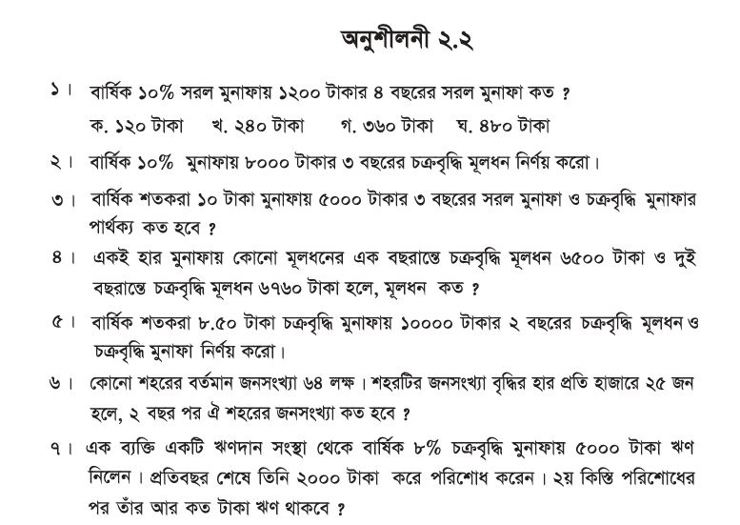

Slide 3
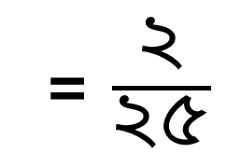

অনুশীলনী ২.২
সমাধান-৭
দেওয়া আছে,
আসল
P
= ৫০০০ টাকা
সময়/বছর
n
=১ বছর
মুনাফার হার
r
=৮%
২
$\frac{১}{১০০}$
=৮
×
২৫
= $\frac{২}{২৫}$

Slide 4
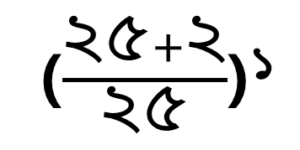

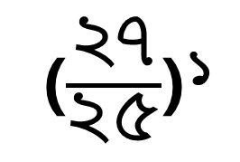

অনুশীলনী ২.২
সমাধান-৭
আমরা জানি
n বছরান্তে চক্রবৃদ্ধি মূলধন C হলে,
C = P(১+r)^{n}
$$\frac{২}{২৫}$$
×
১ বছরান্তে চক্রবৃদ্ধি মূলধন
= ৫০০০
(১+
)^{১}
($\frac{২৫+২}{২৫}$)^{১}
= ৫০০০
×
($\frac{২৭}{২৫}$)^{১}
= ৫০০০
×
২০০
$$\frac{২৭}{২৫}$$
= ৫০০০
×
=৫৪০০

Slide 5
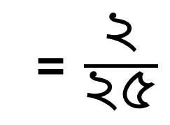

অনুশীলনী ২.২
সমাধান-৭
১ম বছর শেষে কিস্তি পরিশোধ করে ২০০০ টাকা
২য় বছরেআসল
P
= ৫৪০০-২০০০=৩৪০০ টাকা
সময়/বছর
n
=১ বছর
মুনাফার হার
r
=৮%
২
$\frac{১}{১০০}$
=৮
×
২৫
= $\frac{২}{২৫}$

Slide 6
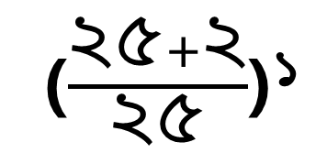
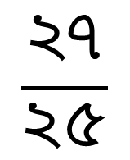
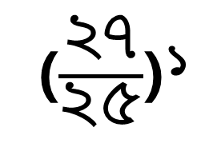
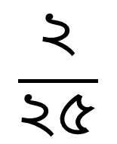
অনুশীলনী ২.২
সমাধান-৭
আবার
$$\frac{২}{২৫}$$
×
১ বছরান্তে চক্রবৃদ্ধি মূলধন
= ৩৪০০
(১+
)^{১}
($\frac{২৫+২}{২৫}$)^{১}
= ৩৪০০
×
এই ক্লাসটির ভিডিও পেতে আমাকে ক্লিক করুন
http://www.youtube.com@Bdmamunsir
($\frac{২৭}{২৫}$)^{১}
= ৩৪০০
×
১৩৬
$$\frac{২৭}{২৫}$$
= ৩৪০০
×
=৩৬৭২
২য় বছর শেষে কিস্তি পরিশোধ করার পর ঋণ থকে
= ৩৬৭২-২০০০ =১৬৭২ টাকা

Slide 7
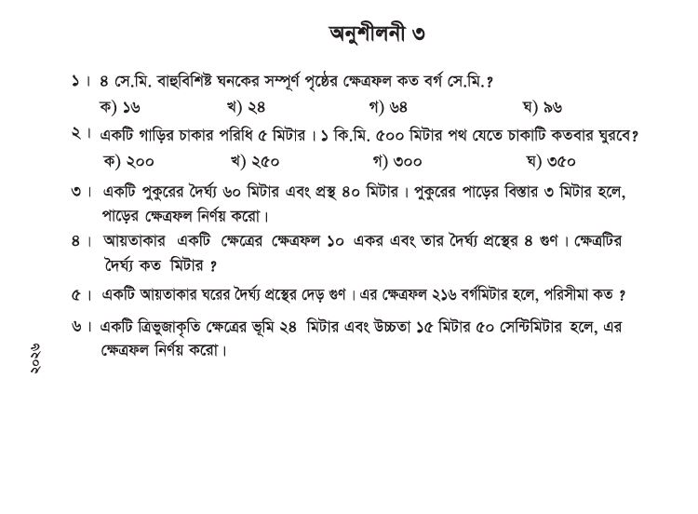
পরবর্তী ক্লাসে -------
ক্লাসটি দেখার জন্য এখনই
চ্যানেলটি সাবস্ক্রাইব করুন

